Slide 1
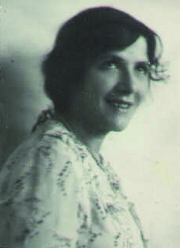
Мария Владимировна Минкина узница «АЛЖИРа»

Slide 2
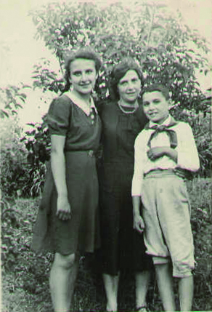
Мария Минкина с детьми. 1947г

Slide 3
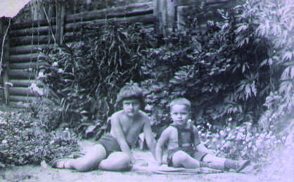
Дети М. Минкиной. 1938г.

Slide 4
Книга (методическое пособие) “Развитие дошкольника в процессе ознакомления с окружаещим”.

Slide 5
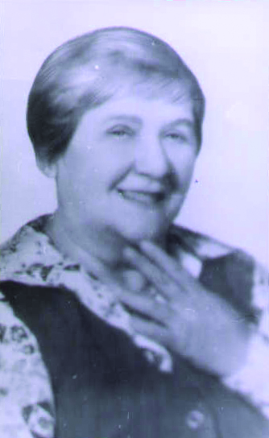
Мария Минкина 1980г

